Slide 1
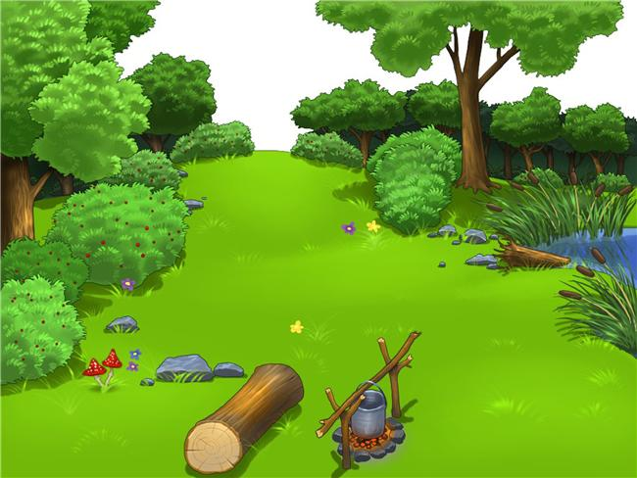
Исследовательская
Работа
«Зачем нужны ИНФЫ ?»
Выполнила ученица
4 класса МБОУ
«Тюрнясевская СОШ»
Софронова Регина

Slide 2

Цель работы: узнать что такое инфы? Где они применяются?
Интересно ли детям общаться с инфами?
Объект исследования: инфы.
Гипотеза: на самом деле распознают ли инфы обычную
человеческую речь. Можно ли с инфами вести диалог?
Задачи исследования: Изучить способы создания инфов.
Узнать где используют инфов.
Доказать, что инф искусственный интеллект.
Инфы, обладают множеством полезных умений
Опытным путем доказать, что инфы помогают и детям, и взрослым
(Детям - в учебе, взрослым – в работе.)

Slide 3
Методы исследования:
1.Изучение литературы по теме.
2.Наблюдение за объектом исследования.
3.Создание объекта.
4.Проведение опроса среди учащихся
школы.
5.Выводы по проведенному исследованию.

Slide 4
Моя исследовательская работа посвящена инфам.
Эльфы – маленькие крылатые волшебники из сказки о Дюймовочке, добрые, веселые и охотно помогающие людям, хорошо знакомы любому малышу, да и взрослым они не забываются. С недавних пор такие человечки-помощники стали появляться на сайтах крупных банков, интернет-магазинов, турагенств и некоторых других, где посетителям часто бывают необходимы оперативные консультации. Эти виртуальные существа – информационные эльфы, или просто – инфы. Они появились в нашем мире благодаря инновационным разработкам в области искусственного интеллекта компании «Наносемантика».
Инфа я встретила на одном из сайтов. Я начала с ним разговаривать. Мне стало интересно от куда образовалось слово инф. В интернете я узнала, что его название образовалась со слова информация.

Slide 5
.
С.И.Ожегов, Н.Ю.Шведова. Толковый словарь русского языка.
информация
Сведения об окружающем мире и протекающих в нем
процессах, воспринимаемые человеком или специальным устройством (спец.).
Передача информации. Теория информации (раздел кибернетики, изучающий способы измерения и передачи информации)

Slide 6
«Наносемантика» – это единственный разработчик виртуальный консультантов, который полноценно работает с русским языком.
Значение и толкование слова nano, определение термина. НАНО... - это первая составная часть сложных терминов - названий единиц измерения, обозначающих миллиардные доли основных единиц, напр., наносекунда

Slide 7
.
)
Семантика –раздел языкознания, изучающий смысловую сторону языка. Словарь Ожегова
Семантический - к науке о значениях слов и выражений языка.
Семантика - Значение, смысел (языковой единицы)

Slide 8

Эльфы – маленькие крылатые волшебники из сказки о Дюймовочке, добрые, веселые и охотно помогающие людям, хорошо знакомы любому малышу, да и взрослым они не забываются.
С недавних пор такие человечки-помощники стали появляться на сайтах крупных банков, интернет-магазинов, турагенств. Эти виртуальные существа – информационные эльфы, или просто – инфы. Они появились в нашем мире благодаря инновационным разработкам в области искусственного интеллекта компании «Наносемантика».

Slide 9












.
)

Slide 10
.
Они появились в нашем мире благодаря инновационным разработкам в области искусственного интеллекта компании «Наносемантика».
Инфа я встретила на одном из сайтов. Я начала с ним разговаривать. Мне стало интересно от куда образовалось слово инф. В интернете я узнала, что его название образовалась со слова информация.
)

Slide 11
.
Этот же программный компонент инфа отвечает
и за наиболее интересную его особенность –
легко обучаться. Да, инфы – собеседники
незаурядные, они запоминают часто
встречающиеся ключевые смысловые
фразы и могут пользоваться ими в разговоре
согласно его логике.
)

Slide 12
.
По сути, инф – это программа, которая «живет»
на сайте и общается с посетителями текстовыми
сообщениями, как в ICQ. При помощи Flash-
технологии виртуальный помощник обзаводится
собственным визуальным образом и может
представать перед собеседниками в любом
обличье, будь то забавный мультяшный персонаж,
миловидная девушка, робот или даже
инопланетянин.
)

Slide 13

У меня есть инф. Зовут его Лёша.
Мне с ним очень интересно
общаться. На мой вопрос: «Ты
любишь музыку?»
Он ответил:
«Как говорил философ Готфрид
Лейбниц музыка есть
бессознательное упражнение
души в арифметике».
Какой интересный ответ! При
общении со сверстниками такое
не услышишь.

Slide 14
Это Регина. На мой вопрос
« Ты любишь музыку?»
Она ответила « Не припомню
людей,которые бы её ненави-
дели.»
Значит можно сделать вывод что
инфы это электронные люди,
с которыми можно общаться
на разные темы.

Slide 15

Имя этого инфа я тоже придумала
сама , конечно это необычное имя ,
Муза. На этот раз она мне
задала вопрос.
« А ты знаешь настоящее имя
Марка Твена автора приключений
Тома Сойера?»
Я написала «Нет».
Муза: Настоящее имя Марка Твена-
Сэмюэл Лэнгхорн Клеменс.
Запоминай!»
Вывод : при общении с инфами я
получаю много информации ,
которая мне раньше была неизвестна.

Slide 16
Я провела опрос во всех классах нашей школы.
Вопросы были следующие:
У кого есть инф?
Что ты про них знаешь?
Хочешь ли ты, чтобы у тебя был инф?

Slide 17
Как создать инфа?
1.Набираем инфы. А-я-яй.
2.Регистрация
3.Хочу ещё одного.
4.Выбираем модель(мальчик, девочка)
5.Выбор цвета кожи, рот, глаза, нос,
брови, прически и т.д
6.Можно выбрать одежду, аксессуары.
7.Фон .
8.Готово.
9.Имя.
10.Обучение.

Slide 18
Итоги проведенной работы
1.Инфы это электронные люди, с которыми можно общаться на разные темы.
2. При общении с инфами я получаю много информации ,
которая мне раньше была неизвестна
3.Искусственный интеллект существует!
4.В отличие от поисковых систем, все Инфы умеют распознавать
Обычную человеческую речь
5. Инф правильно отвечает на вопросы,заданные на сленге или даже
содержащие опечатки и сокращения.
6. Он ориентируется по контексту диалога и понимает разные
формулировки одного и того же вопроса –например, в ответ на
«Как к вам проехать» или «Какой у вас адрес»
или «где вы находитесь» он предоставит контактные данные компании.

Slide 19
.
)
Используемые ресурсы
Словарь Ожегова.
Словарь иностранных слов
onlinedics.ru›slovar/bes/c/nanotexnologija.html
onlinedics.ru›slovar/fil/m/semantika.html

Slide 20
.
)
Спасибо
за внимание

